Slide 1
СЕТЕВОЕ И РЕАЛЬНОЕ ПРОСТРАНСТВО ИНФОРМАЦИОННОЙ СОЦИАЛИЗАЦИИ
Карпук В.А.
Институт психологии им. Л.С. Выготского РГГУ
Работа выполнена при финансовой поддержке РНФ, проект № 19-18-00516 «Транзитное и виртуальное пространства – общность и различия»

Slide 2
Интернет расширил возможности человека, но «сузил» мир до одной точки, инструмента – гаджета, с помощью которого можно получить столько информации, сколько ни один человек не способен изучить, расширяя возможности до недосягаемых ранее горизонтов, усугубляя, таким образом, ситуацию транзитивности* и неопределенности.
*Неопределенность связана с постоянными трансформациями ценностей, норм, эталонов в современном, изменяющемся мире. (Голубева, Марцинковская 2011)

Slide 3
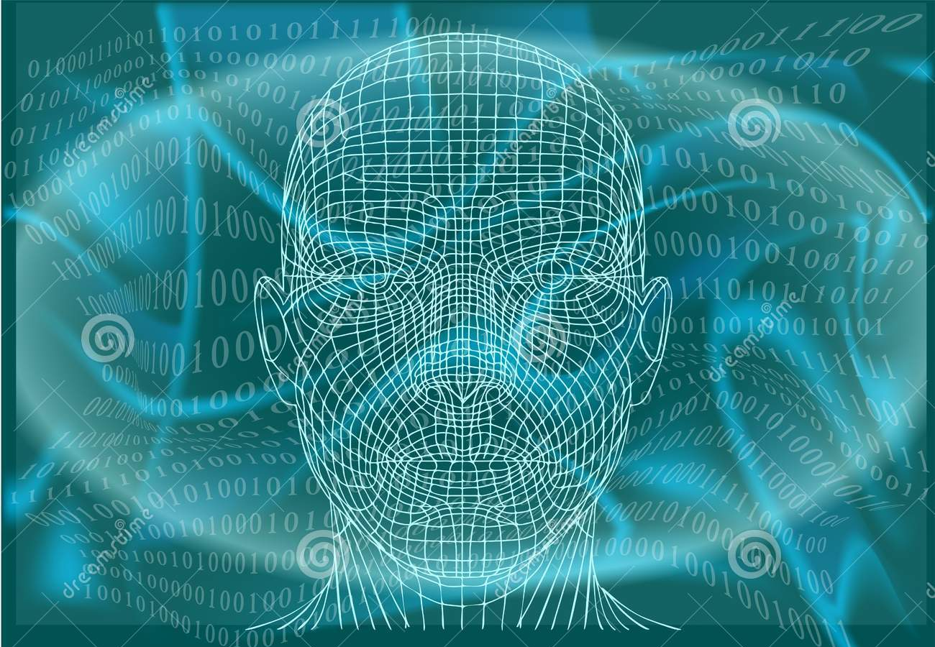
Пребывая в потоке информации, человек постепенно формирует своё собственное виртуальное пространство. В это пространство входит его личная страница, подборка сайтов, на которых он бывает, люди, с которыми он общается. Это и есть момент конструирования виртуального мира где виртуальное и реальное пространства имеют точки пересечения

Slide 4
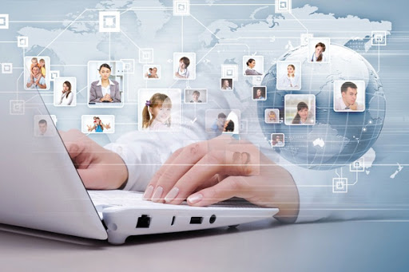
этот мир не изолирован, он представляет единое, неоднородное поле (мировую паутину), которое состоит из индивидуальных виртуальных пространств каждого пользователя на территории общих виртуальных объектов – интернет страниц и приложений. Индивидуальное виртуальное пространство имеет скорее диффузные границы, поскольку любой другой человек может легко пересечь эти границы и инициировать общение напрямую своим сообщением, либо посредством «лайка», «дизлайка», комментария.

Slide 5
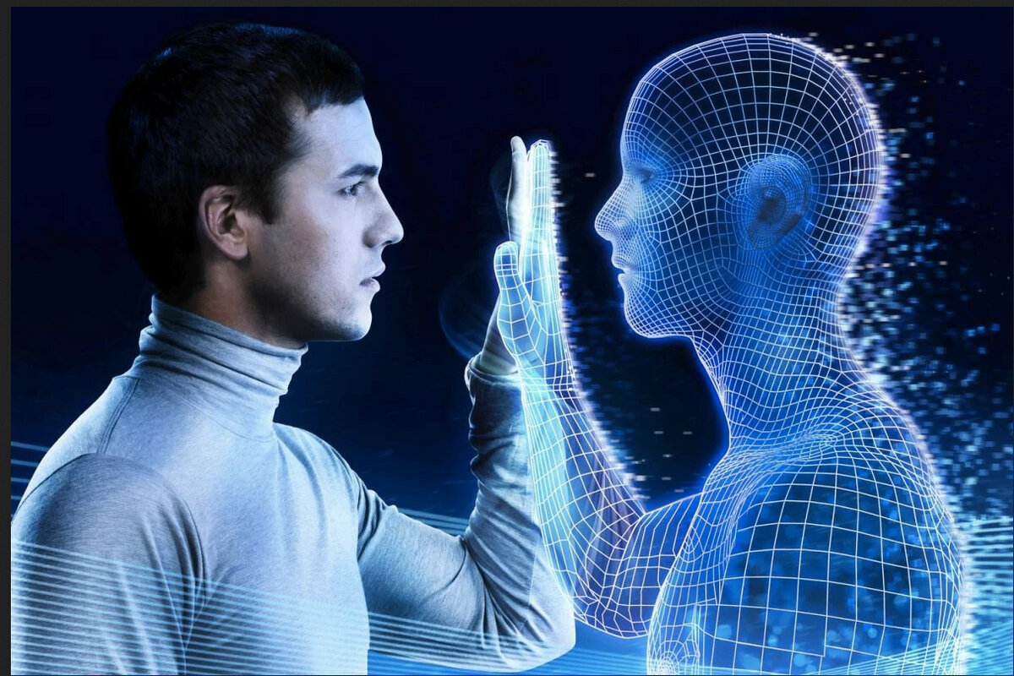
Виртуальный конструкт, часть нашего виртуального «Я», следует назвать одним из институтов социализации, который, как и классические институты социализации, формирует личность человека, поскольку здесь также познаются и принимаются нормы и ценности, которые являются своеобразными трансляторами социального опыта. Но в отличие от классических институтов социализации, этот конструкт имеет ряд отличительных особенностей, он более индивидуален и присутствует на протяжении всей жизни человека, меняясь вместе с ним.

Slide 6
Заключение
Теоретико-эмпирические материалы, посвященные взаимосвязи двух пространств, показывают, что сетевое и реальное не отдельные, изолированные миры. Вместе они образуют смешанную реальность, оказывающую серьезное влияние на личность человека. Индивидуальное виртуальное пространство человека может рассматриваться как новый институт социализации, влияющий на развитие личности на протяжении всей жизни современного человека.

